Slide 1
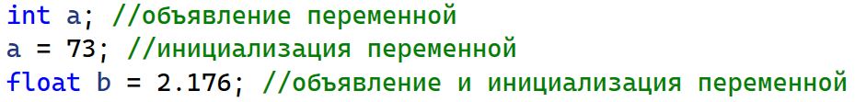

Slide 2
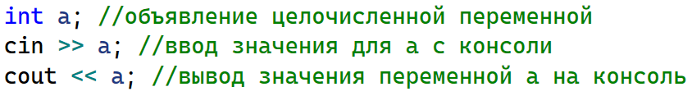

Slide 3
Задание
Объявить и инициализировать значения для следующих переменных:
digit = 4
num = 5,34
symbol = '*'
text = "Hello"
isTrue = 0

Slide 4
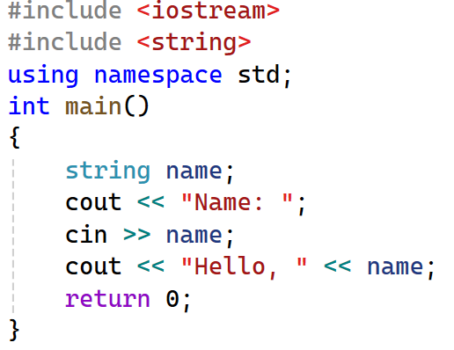

Slide 5
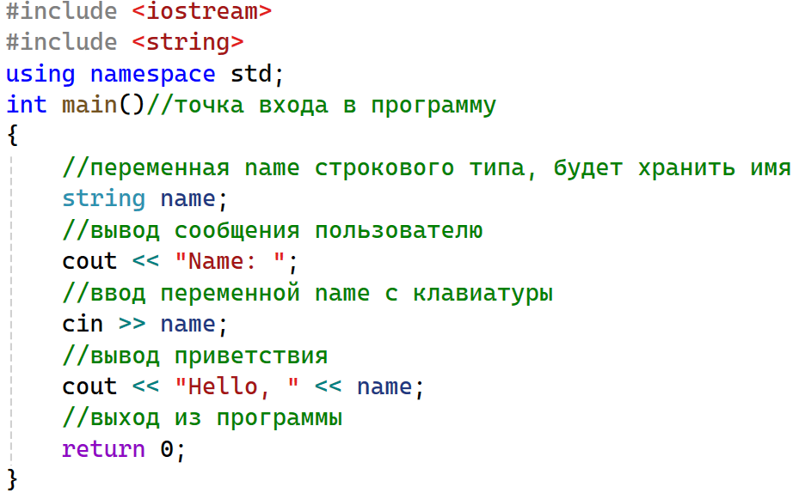

Slide 6
Арифметические операции в с++
+ | Сложение
- | Вычитание
* | Умножение
/ | Деление
% | Остаток от деления
++ | Инкремент (Увеличение на 1)
-- | Декремент (Уменьшение на 1)

Slide 7
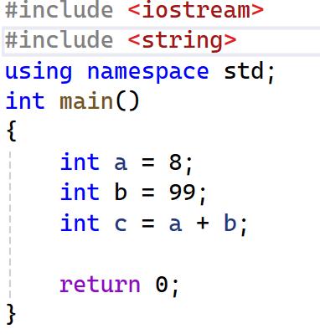
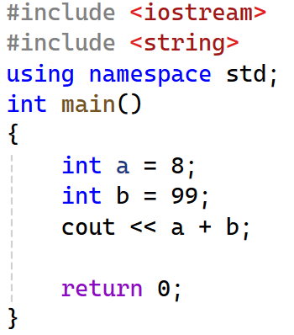

Slide 8
Задание
Объявить две целочисленных переменных a = 11, b = 6.
Вычислить для них все арифметические операции, результат вывести на консоль

Slide 9
Операторы присваивания в с++
+= | Сложение с присвоением
-= | Вычитание с присвоением
*= | Умножение с присвоением
/= | Деление с присвоением
%= | Остаток от деления с присвоением

Slide 10
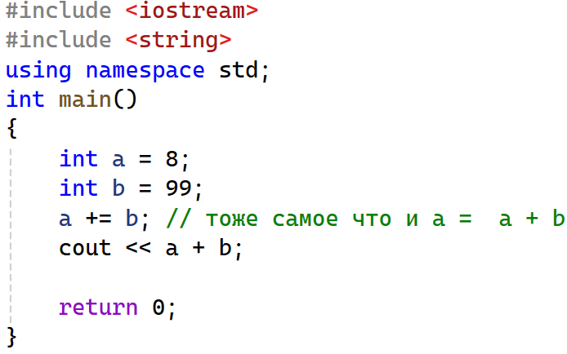

Slide 11
Задание
Написать программу, в которой пользователь вводит значения скорости в км/ч (int v;) и времени в часах (float t;).
Реализовать вывод пройденного с указанной скоростью за указанное пользователем время расстояния (float s = v*t;).

